Slide 1

AOP, IoC, DI
박도영
CHEEKY HONG

Slide 2

Contents
01. AOP
02. IOC
03. DI
04. FOUR

Slide 3
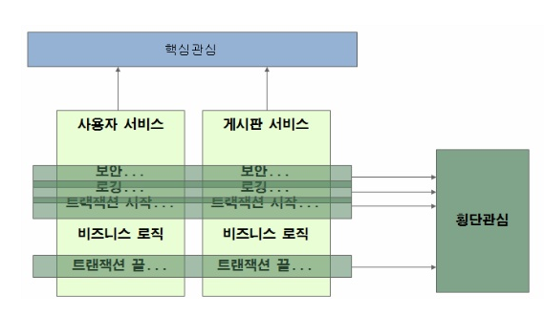
#01
AOP
(관점 지향 프로그래밍)
Aspect Oriented Programming
공통된 로직이나 기능을 하나의 모듈로 묶어서
코드 밖에서 이 모듈을 비즈니스 로직에 삽입하는 것
핵심 부분을 건드리지 않으면서
중복 코드를 제거할 수 있다는 장점이 있다

Slide 4
#02
IoC
(역전제어)
Inversion
of Control
스프링을 쓰기 전에는 개발자가 코드를 제어하는 주체였지만
스프링에서는 코드를 프레임워크가 주도하게 된다
즉 객체의 생성, 생명주기 관리를 컨테이너가 도맡아서 하게 됨
다시 말해 제어권이 컨테이너로 넘어가게 되고 이것을 제어권의
흐름이 바뀌었다고 하여 IOC(역전제어)라고 한다
반대로 역전제어가 없다고 하면
@Autowired 를 통한 의존성 주입을 할 수 없을 것
IoC Container
객체를 생성하고 객체 간의 의존성을 이어주는 역할을 함
1.BeanFactory
2.ApplicationContext

Slide 5
#03
DI
(의존성 주입)
Dependency
Lookup
객체 자체가 아니라 Framework에 의해
객체의 의존성이 주입되는 설계 패턴
Constructor Injection
생성자를 통한 전달
<constructor-arg ref="cat"></constructor-arg>
Method(Setter) Injection
setter()을 통한 전달
<property name="myName" value="poodle"></property>
Field Injection
멤버 변수를 통한 전달
@Autowired

Slide 6
감사합니다

